Slide 1
Glädje, gemenskap, respekt
Kassörmöte Timrå IBC
2022-11-07

Slide 2
Välkomna
Ni är en viktig del av föreningens verksamhet!
Stort tack för era insatser!

Slide 3
Styrelse
Styrelse vald vid årsmöte som hölls den 21 juni. Vi träffas en gång i månaden
Jerker Jäder – ordförande
Victoria Brundin – vice ordförande
Charlotte Bergfors – kassör
Kristofer Engstrand – sekreterare
Pär Gustafsson – ledamot
Tony Edlund – sportchef
Stephanie Mitrovic – (adj) ledamot

Slide 4
Säsongen 2022/2023
Ekonomi
Ekonomisk status
Föreningen revideras av auktoriserad revisor – krav för elitlicens
Föreningen har valt Revidacta till revisionsbolag
Lagens kassor är delar av föreningens ekonomi och kan komma att granskas

Slide 5
Säsongen 2022/2023
Ekonomi
Vi vill därför att lagkassörerna bokför så att räkenskaperna går att följa och att det tydligt framgår vad de olika kontohändelserna avser. Förslagsvis görs detta i en Excel-fil
T ex
Intäkt försäljning
Intäkt jobb
Intäkt
Kostnad cupavgift
Kostnad kläder
Kostnad kioskinköp

Slide 6
Säsongen 2022/2023
Exempel
Datum | Verifikat | Medlemsavgifter | Kläder | Försäljning | Avgifter | Övrigt | Notering | Saldo
2021-04-30 | 1 |  |  |  |  | 1156,4 | Sista transaktion föreg år Innebandyappen | 160701,83
2021-05-03 | 2 |  |  | 550 |  |  | Sam B Ravelli | 161251,83
2021-05-03 | 3 |  |  |  |  | 9346 | Coronabidrag | 170597,83
2021-05-03 | 4 |  |  |  |  | 5000 | 2006P003 | 175597,83
2021-06-10 | 5 |  | -5000 |  |  |  | Betalning kläder Stadium | 170597,83
2021-08-10 | 6 |  |  |  |  | 3000 | JOBB P-vakt | 173597,83

Slide 7
Säsongen 2022/2023
Ekonomi
Nytt för denna säsong: Bokföring för maj-dec 2022 kommer att ske i januari 2023
Pärmar med underlag och bokföring skall lämnas in till Jerker eller Charlotte senast den 7 maj för att möjliggöra revision i god tid innan årsmötet 2023

Slide 8
Säsongen 2022/2023
Gireringar
Gireringar kan inte göras från lagkonton
För större gireringar, kontakta Charlotte Bergfors i god tid
Sänd kopia på underlag till Charlotte

Slide 9
Nummerserier fakturering lag
Lag | Nummer
Moderföreningen | 1000 – 99 999
Herrlag | 100 000 – 199 999
Damlag | 200 000 – 299 999
Utveckling | 300 000 – 399 999
P-04 (nuvarande HJ18?) | 2004P000 – 2004P999
Damutveckling | 2005F000 – 2005F999
P-07/08 | 2008P000 – 2008P999
Övriga lag enligt samma princip (år, kön, 000 – år, kön, 999)

Slide 10
Nummerserier fakturering lag
Använd dessa nummerserier när ni sänder ut fakturor (för utförda arbeten, till sponsorer, etc.) Då är det enklare för föreningskassören att rikta pengarna till rätt lagkonto. Fullständig lista finns på hemsidan.
Lag | Nummer
Moderföreningen | 1000 – 99 999
Herrlag | 100 000 – 199 999
Damlag | 200 000 – 299 999
Utveckling | 300 000 – 399 999
P-04 (nuvarande HJ18?) | 2004P000 – 2004P999
Damutveckling | 2005F000 – 2005F999
P-07/08 | 2008P000 – 2008P999
Övriga lag enligt samma princip (år, kön, 000 – år, kön, 999)

Slide 11
Exempel på faktura

Slide 12
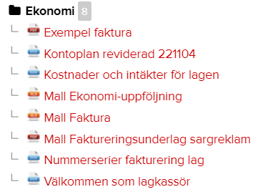
Dokument på laget.se
Mallar
Mallar för ekonomi finns på föreningens hemsida
Huvudsidan (Timrå IBC, överst)

Slide 13
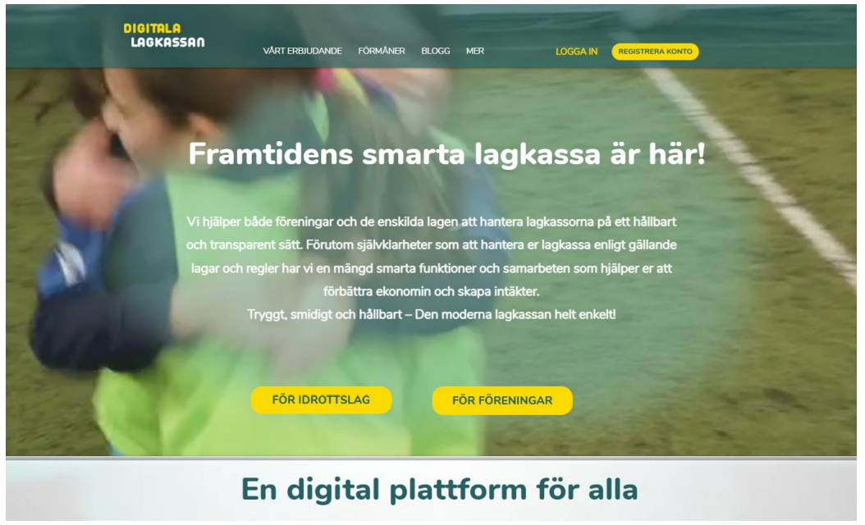
Digitala lagkassan – smarta digitala lösningar för ekonomiskt hållbara föreningar

Slide 14
Digitala lagkassan

Slide 15
Digitala lagkassan
Grundpaket
Ingen fast avgift
Kostnaden är 2% (exkl. moms) per insättning, dock minst 2 kr. (2,5% inkl. moms)
Alla utbetalningar är avgiftsfria
Interna överföringar inom föreningen är avgiftsfria
Förvaring samt swish, betalkortsavgift o s v är inkluderat i de 2%
Insättning av nuvarande lagkassor är kostnadsfri
Ingen bindningstid eller kostnad för att avsluta och föra över lagkassorna
Premium
99 kr/månad (tillgång till specialanpassad redovisningsfil SIE-4* samt i framtiden domarkvitton och faktureringsfunktion) * SIE = Standardiserat filformat för att kunna överföra redovisningsdata mellan olika program oavsett systemleverantör
Fördelar
Smidigt
Transparent
Swish ingår
Nackdelar
Byte av bank
Både förening och lag tappar intäkter 2,5% av föreningens rörelseintäkter föregående verksamhetsår: Ca. 39000 kr Bankkostnader föregående verksamhetsår: 1550 kr

Slide 16
Säsongen 2022/2023
Skatteverket
Föreningen är inte registrerad som arbetsgivare
Får betala ut idrottsersättningar under 24 150 kr per idrottsutövare under 2022 utan att betala arbetsgivaravgifter eller dra skatt
Traktamenten, bilersättningar och andra kostnadsersättningar som idrottsutövaren får göra avdrag för ska inte räknas in i beloppet
Belopp på 100 kr eller mer i lön eller ersättning under ett år ska föreningen lämna in kontrolluppgift på. (Ersättningar som inte är underlag för socialavgifter)
Handkassor
Hur ser det ut?

Slide 17
Medlemsavgifter verksamhetsåret 2022/2023
Medlemskategori | Medlemsavgift 2022-2023 | Föreningsavgift 2022-2023 | Total avgift 2022-2023
Spelare till och med 12 år, deltar ej i seriespel | 100 kr/år | 150 kr/år | 250 kr/år
Spelare till och med 12 år, deltar i seriespel | 100 kr/år | 250 kr/år | 350 kr/år
Spelare 13-18 år | 100 kr/år | 500 kr/år | 600 kr/år
Spelare från och med 19 år | 100 kr/år | 600 kr/år | 700 kr/år
Medlem utan lagtillhörighet (stödmedlem) | 100 kr/år

Slide 18
Licensieringsavgifter verksamhetsåret 2022/2023
Grön (till och med 9 år) – 70 kr
Blå (10 – 12 år) – 120 kr
Röd (13 – 15 år) – 170 kr
Svart/lila (16 år) (Exkl. SSL*) – 340 kr
Guld (16 år) (spel på högsta nationella nivå) – 440 kr
* SSL = Svenska Superligan

Slide 19
Säsongen 2022/2023
Övriga frågor

